Slide 1


Окуловский
муниципальный район
Инвестиционный потенциал
монопрофильного муниципального образования
Угловское городское поселение, расположенного на территории Окуловского муниципального района

Slide 2
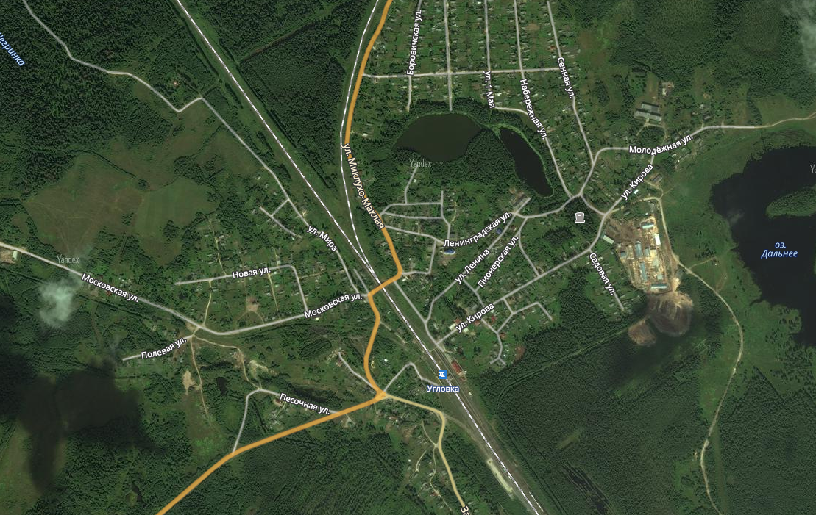

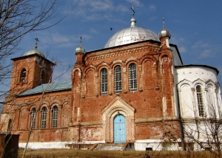
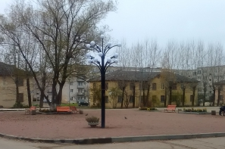

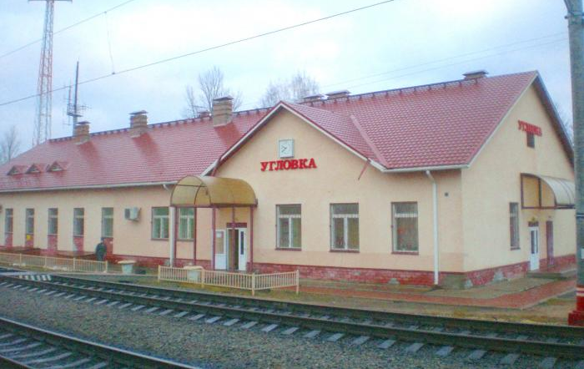
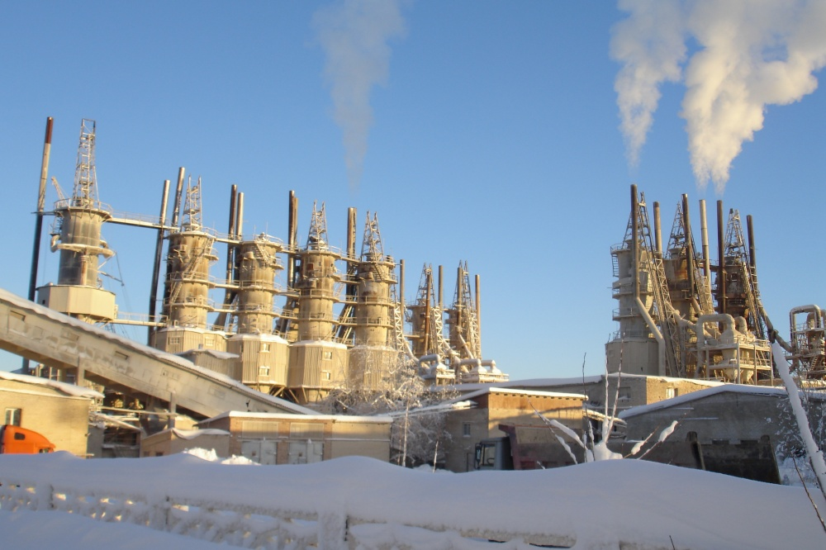

ЗАГОЛОВОК
НАЗВАНИЕ
ОГЛАВЛЕНИЕ
Общая информация и логистика …………………………..сл.3
Монопрофиль и перспектива ………………………….…….сл.4
Основные приоритеты …………………………..……………….сл.5
Обучение и паспорт программы…………………………….сл.6
Поддержка инвестора….………………………………………...сл.7
Создание ТОСЭР и льготы……………………………………….сл.8
Дополнительные доходы от ТОСЭР………………………..сл.9
Виды экономической деятельности …………………….сл.10
Соглашение с Правительством НО………………….......сл.11
Вновь открытые предприятия и планируемые к реализации проекты ……………………………………………..сл.12
Соглашение о создании ТОСЭР «Угловка»………………………………………………………………..сл.13
Постановление Правительства НО от 19.07.2018 № 371…………………………….……………………………………….сл.14
Требования к резидентам ТОСЭР…………………….……сл.15
Сформированные земельные участки на территории Угловского г/п…………………………………………….…сл.16-сл.39
Концепция реализации инвестиционных и инфраструктурных проектов………………………………….сл.41
Нормативная база ТОСЭР Угловка…………………………сл.42
Фонд развития моногородов………………………….……сл.43
Точка роста……………………………………………………………..сл.44
Региональная промышленная площадка……………..сл.45
Городские сообщества и стейкхолдеры ……………….сл.46
Контактная информация……………………………………….сл.47
ОКУЛОВСКИЙ МУНИЦИПАЛЬНЫЙ РАЙОН
/2
Notes:
2

Slide 3
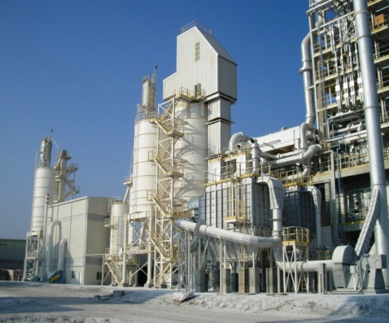
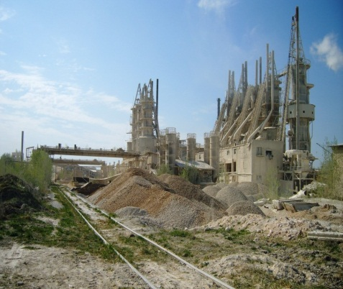
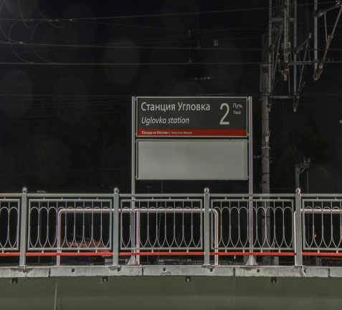
Общая информация и логистика
Угловское городское поселение расположено в южной части Окуловского района Новгородской области.
160 км от Великого Новгорода
270 км от Санкт-Петербурга
380 км от Москвы
Площадь поселения – 48132 га
Население – 3646 человек (2017 год)
Преимущества моногорода:
Выгодное расположение между двумя самыми крупными российскими агломерациями (Москва и Санкт-Петербург);
Высокий уровень транспортной доступности (федеральные трассы М10, М11, железнодорожная станция с остановкой скоростного поезда «Сапсан»);
Создана ТОСЭР;
Разнообразные природные ресурсы
ОКУЛОВСКИЙ МУНИЦИПАЛЬНЫЙ РАЙОН
/3
Notes:
3

Slide 4

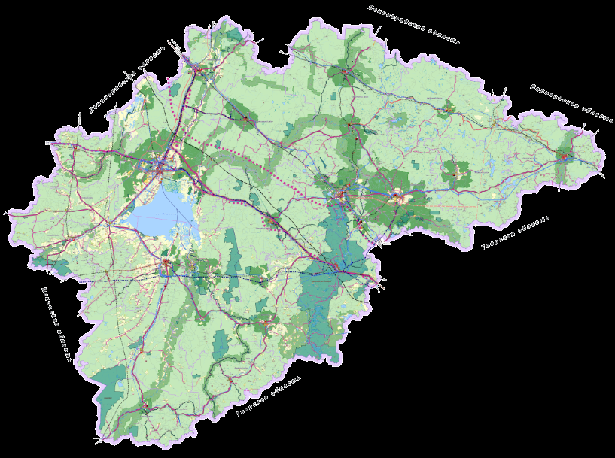
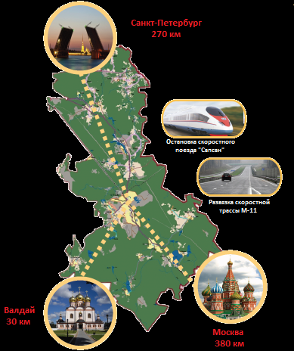
Монопрофиль и перспективы
В соответствии с Распоряжением Правительства Российской Федерации от 29 июля 2014 года № 1398-р
Угловское городское поселение, расположенное на территории муниципального района, относится к категории 2 «Монопрофильные муниципальные образования Российской Федерации (моногорода), в которых имеются риски ухудшения социально-экономического положения».
Новгородская область
Угловка
ОКУЛОВСКИЙ МУНИЦИПАЛЬНЫЙ РАЙОН
/4
Notes:
4

Slide 5





Основные приоритеты социально-экономического развития поселения
привлечение инвестиций на территорию поселения (в промышленность, сельское хозяйство, жилищное строительство, культуру и туризм),
максимальное наполнение бюджета для исполнения социальных обязательств и эффективное использование бюджетных средств,
создание благоприятных условий для деятельности и развития любого бизнеса,
создание новых рабочих мест
ЗАГОЛОВОК
НАЗВАНИЕ
ОКУЛОВСКИЙ МУНИЦИПАЛЬНЫЙ РАЙОН
/5
Notes:
5

Slide 6
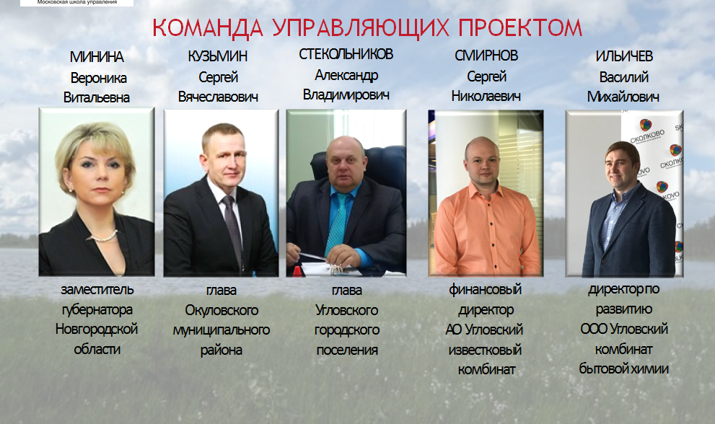
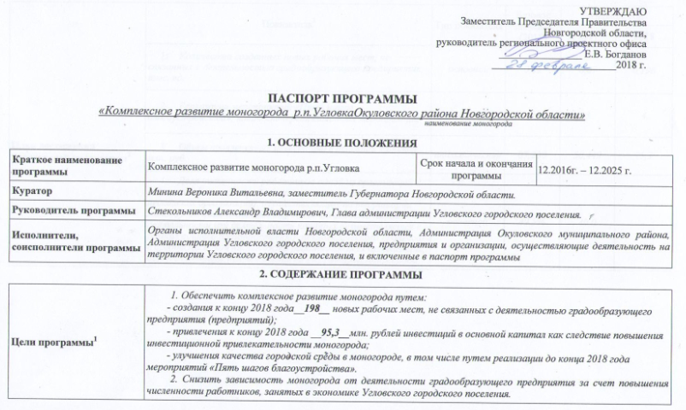
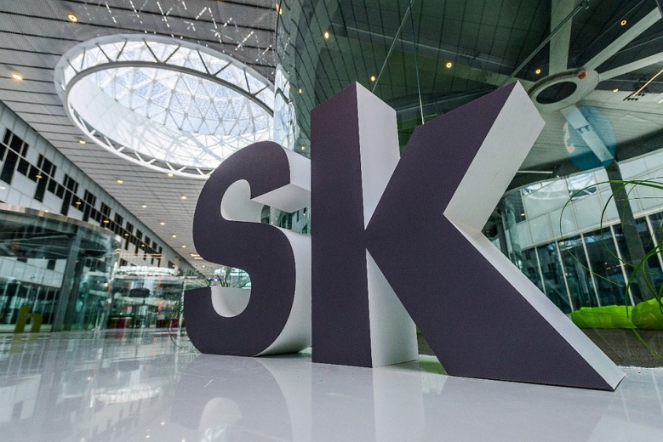
ОКУЛОВСКИЙ МУНИЦИПАЛЬНЫЙ РАЙОН
/6
Notes:
6

Slide 7


Поддержка для инвестора
Инфраструктура поддержки:
Многофункциональный центр
Координационный совет по развитию МСП
Инструменты поддержки:
Меры поддержки фонда развития моногородов
Программа развития малого и среднего бизнеса
Синхронизация государственных программ и приоритетных проектов
Создание ТОСЭР в моногородах
ОКУЛОВСКИЙ МУНИЦИПАЛЬНЫЙ РАЙОН
/7

Slide 8
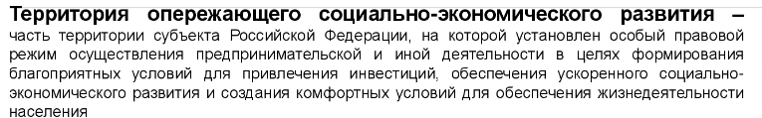
Создание ТОСЭР и льготы
ЗАГОЛОВОК
НАЗВАНИЕ
 | Обычный режим налогообложения | Территория опережающего развития
Ставка налога на имущество организаций | 2,2% | 0% в течение 5 лет со дня получения ими статуса резидента, 1,1% в последующие 5 лет
Ставка федеральной части налога на прибыль | 3% | 0% первые 5 лет после получения прибыли от деятельности в рамках ТОСЭР
Ставка региональной части налога на прибыль | 17% | 1-5 годы – 5% 6-10 годы – 10%
Взносы в Пенсионный фонд, Фонд социального страхования, Федеральный фонд обязательного медицинского страхования | 30% | 7,6% в течение 10 лет со дня получения ими статуса резидента
ОКУЛОВСКИЙ МУНИЦИПАЛЬНЫЙ РАЙОН
/8
Notes:
8

Slide 9
Дополнительные доходы от ТОСЭР
ОКУЛОВСКИЙ МУНИЦИПАЛЬНЫЙ РАЙОН
/9
Notes:
9

Slide 10
Виды экономической деятельности
1 | Растениеводство и животноводство, охота и предоставление услуг в этих областях
2 | Рыболовство и рыбоводство
3 | Производство безалкогольных напитков; производство минеральных вод и прочих питьевых вод в бутылках
4 | Обработка древесины и производство изделий из дерева и пробки, кроме мебели, производство изделий из соломки и материалов для плетения
5 | Производство химических веществ и химических продуктов
6 | Производство лекарственных средств и материалов, применяемых в медицинских целях
7 | Производство резиновых и пластмассовых изделий
8 | Производство мебели
9 | Ремонт и монтаж машин и оборудования
10 | Деятельность по складированию и хранению
11 | Транспортная обработка грузов
12 | Деятельность по предоставлению мест для временного проживания
13 | Деятельность по предоставлению продуктов питания и напитков
14 | Деятельность в области здравоохранения
15 | Деятельность в области спорта, отдыха и развлечений
ОКУЛОВСКИЙ МУНИЦИПАЛЬНЫЙ РАЙОН
/10
Notes:
10

Slide 11

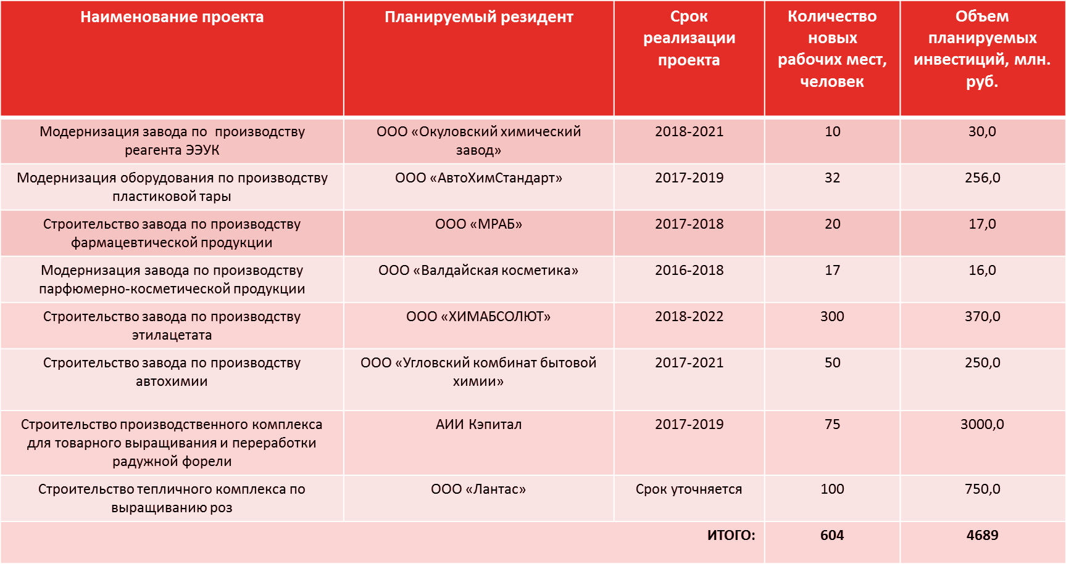
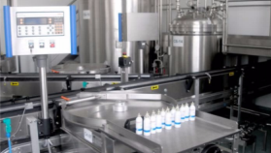

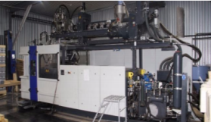
Правительством Новгородской области подписаны
Соглашения о реализации восьми инвестиционных проектов планируемые к реализации в моногороде Угловка
ОКУЛОВСКИЙ МУНИЦИПАЛЬНЫЙ РАЙОН
/11
Notes:
11

Slide 12

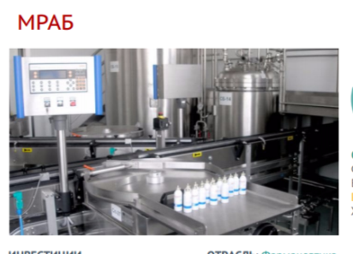

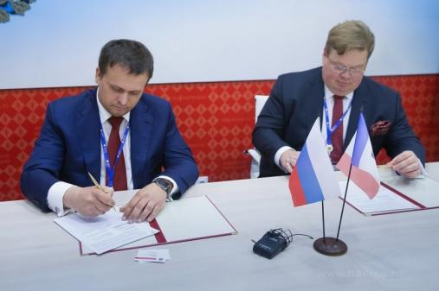
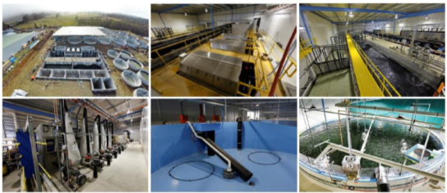

Вновь открытые предприятия и планируемые к реализации проекты
В декабре 2017 года в Угловке открылось новое предприятие по производству парфюмерно-косметической продукции ООО «Валдайская косметика, на котором уже сейчас работают 26 человек . Объем инвестиций 16 млн. рублей
В январе 2018 года в моногороде начал работу завод по производству фармацевтической продукции ООО «МРАБ». Численность работающих 20 человек. Объем инвестиций 17 млн. рублей
Планируется к реализации проект по выращиванию форели и строительству комбикормового завода для аквакультуры. Инвестор проекта - финская компания «АИИ Корпорэйшн ОЮ». По плану объём инвестиций в экономику района может составить порядка 3 млрд. рублей, планируется создание 75 рабочих мест.
ОКУЛОВСКИЙ МУНИЦИПАЛЬНЫЙ РАЙОН
/12
Notes:
12

Slide 13
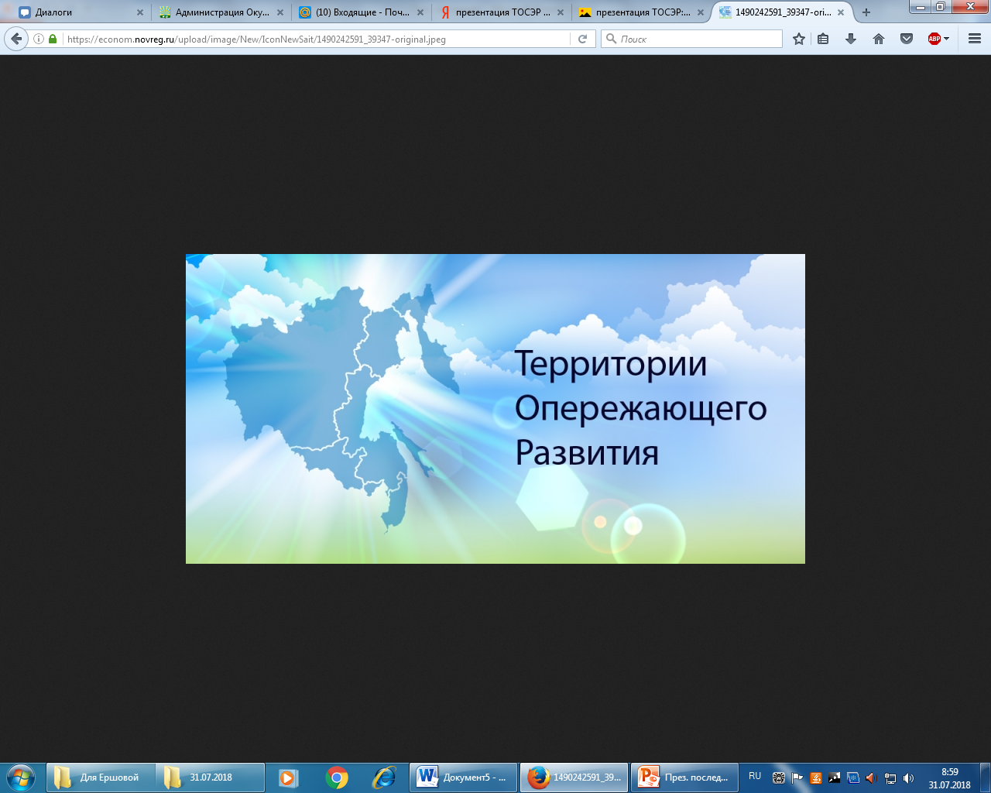
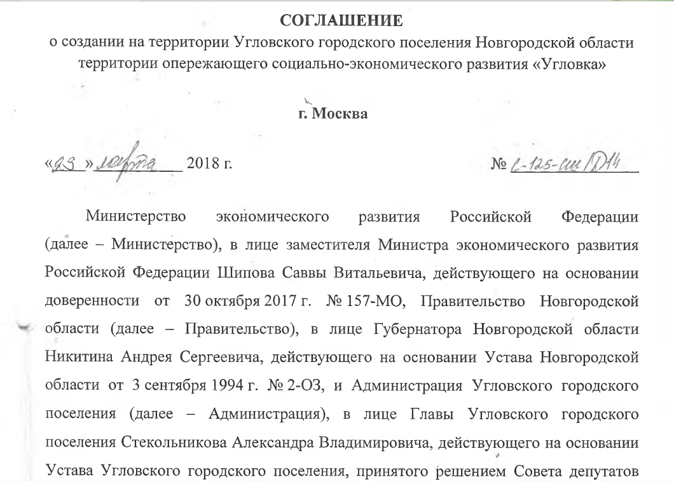
ОКУЛОВСКИЙ МУНИЦИПАЛЬНЫЙ РАЙОН
/13
Notes:
13

Slide 14
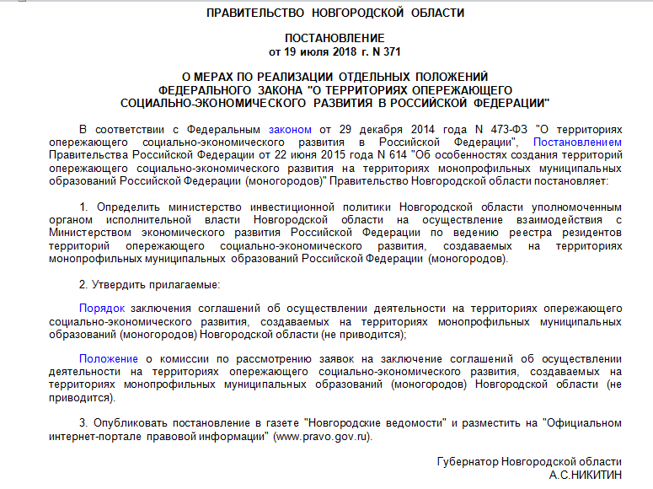
ОКУЛОВСКИЙ МУНИЦИПАЛЬНЫЙ РАЙОН
/14
Notes:
14

Slide 15
Требования к резидентам ТОСЭР
Виды экономической деятельности
Юридическое лицо
Место регистрации – Угловское городское поселение
Ведение деятельности на территории Угловского городского поселения
Объем капитальных вложений в течение первого года не менее 2,5 млн. рублей
В первый год должно быть создано не менее 10 постоянных рабочих мест
Соответствие вида экономической деятельности перечню, определенному в Постановлении Правительства РФ о создании ТОСЭР Угловка (след. слайд)
Регистрация юридического лица осуществлена на территории Угловского городского поселения
Деятельность юридического лица осуществляется исключительно на территории Угловского городского поселения
Юридическое лицо реализует на территории Угловского городского поселения инвестиционный проект, отвечающий требованиям, установленным Правительством РФ
Юридическое лицо не является градообразующей организацией Угловского городского поселения или ее дочерней организацией
Инвестиционный проект
Дополнительные требования
ОКУЛОВСКИЙ МУНИЦИПАЛЬНЫЙ РАЙОН
/15
Notes:
15

Slide 16
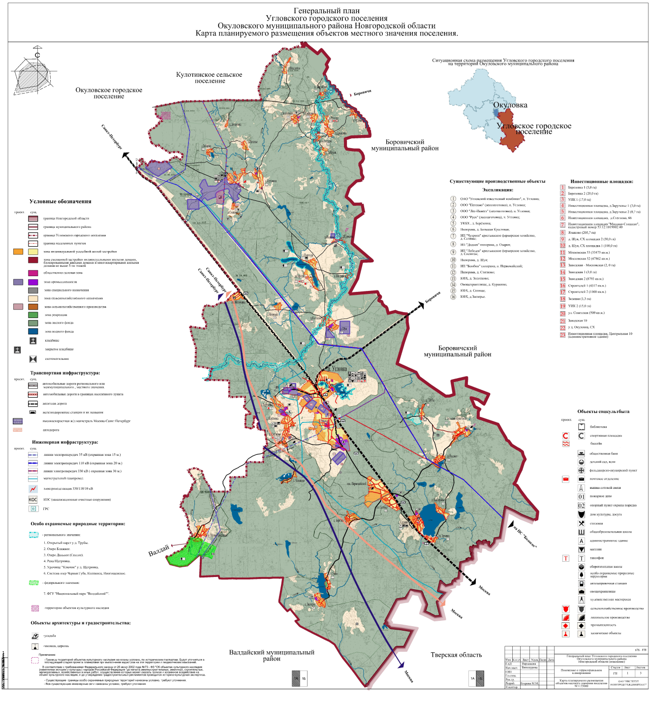
На территории Угловского городского поселения сформировано 23 земельных участка
ОКУЛОВСКИЙ МУНИЦИПАЛЬНЫЙ РАЙОН
/16
Notes:
16

Slide 17

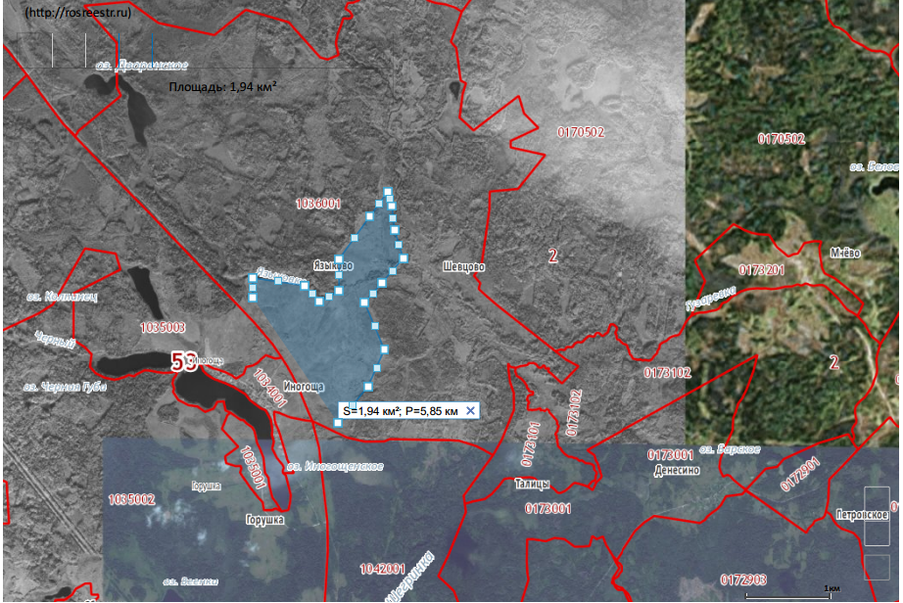
Земельный участок 1: Языково (д.Языково)
Характеристики территории участка:
Характеристика инфраструктуры: электроэнергия/ ближайшая сеть 1,7 м;
Условия приобретения:
аренда, выкуп возможен;
Здания и сооружения: отсутствуют.
Площадь (га) | 205,7
Описание площадки | Рельеф ровный, глубина промерзания до 1,5 м.
Категория земельного участка | Земли населенных пунктов
Кадастровый номер земельного участка (квартал) | 53:12:1036001
ОКУЛОВСКИЙ МУНИЦИПАЛЬНЫЙ РАЙОН
/17
Notes:
17

Slide 18
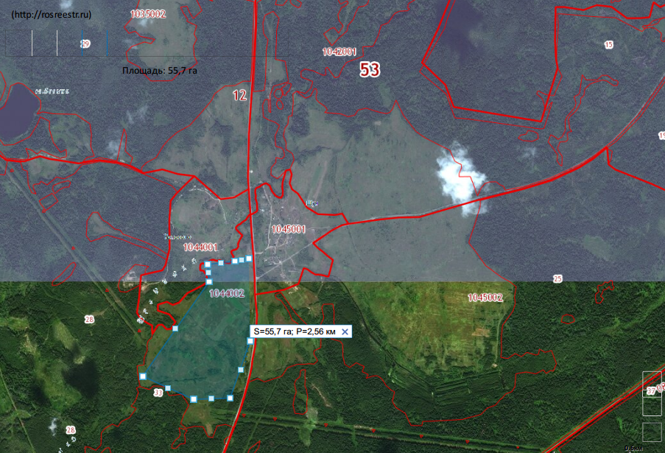
Земельный участок 2: д. Шуя, сх площадка 2
Характеристики территории участка:
Характеристика инфраструктуры: электроэнергия/ ближайшая сеть 100-150м, мощность 10 кВ;
Условия приобретения:
аренда, выкуп возможен;
Здания и сооружения: отсутствуют.
Площадь (га) | 50
Описание площадки | Рельеф ровный, глубина промерзания до 1,5 м. Для строительства промышленных зданий.
Категория земельного участка | Земли сельскохозяйственного назначения
Кадастровый номер земельного участка (квартал) | 53:12:1044002;
ОКУЛОВСКИЙ МУНИЦИПАЛЬНЫЙ РАЙОН
/18
Notes:
18

Slide 19
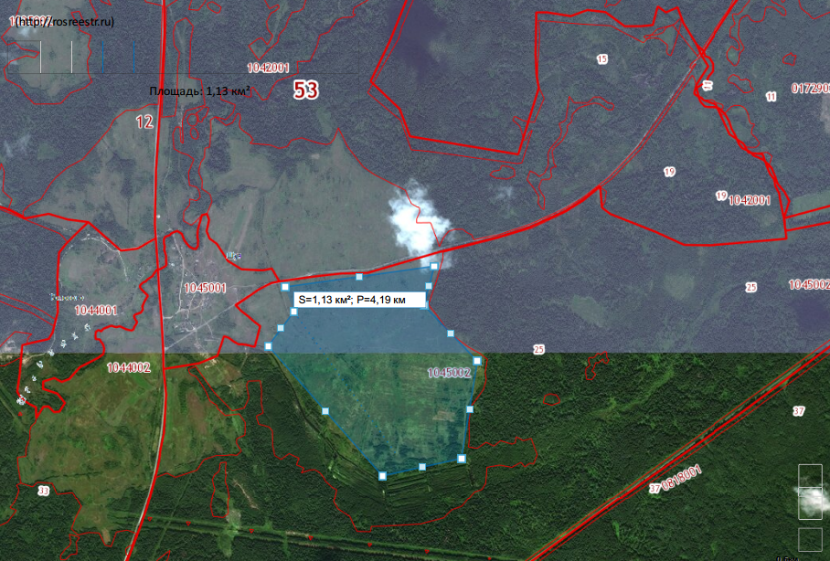
Земельный участок 3: д. Шуя, сх площадка 1
Характеристики территории участка:
Характеристика инфраструктуры: электроэнергия/ ближайшая сеть 100-150 м, мощность 10 кВ;
Условия приобретения:
аренда, выкуп возможен;
Здания и сооружения: отсутствуют.
Площадь (га) | 100 (возможно расширение до 113 Га)
Описание площадки | Рельеф ровный, глубина промерзания до 1,5 м. Для строительства промышленных зданий.
Категория земельного участка | Земли сельскохозяйственного назначения
Кадастровый номер земельного участка (квартал) | 53:12:1045002;
ОКУЛОВСКИЙ МУНИЦИПАЛЬНЫЙ РАЙОН
/19
Notes:
19

Slide 20
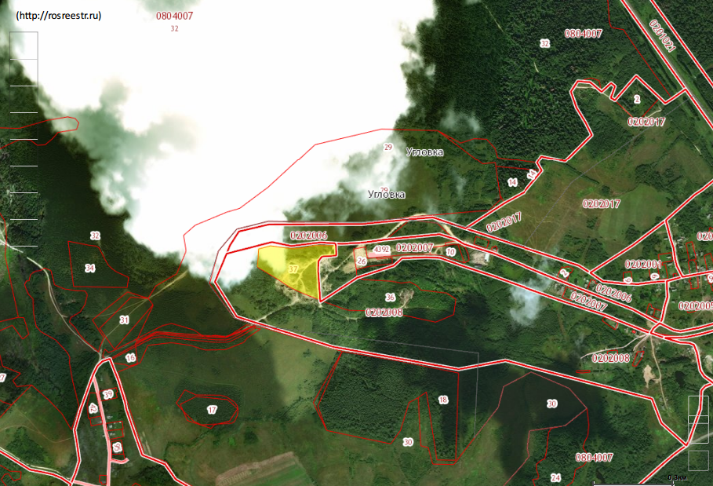
Земельный участок 4: Московская 53 (пос. Угловка, ул.Московская, з/уч.53)
Характеристики территории участка:
Характеристика инфраструктуры: электроэнергия/ ближайшая сеть 200 м; газ/ ближайшая сеть 500 м;
Условия приобретения:
аренда, выкуп возможен;
Здания и сооружения: отсутствуют.
Площадь (га) | 3,3473
Описание площадки | Рельеф ровный, глубина промерзания до 1,5 м. Для строительства промышленных зданий.
Категория земельного участка | Земли населенных пунктов, Зона П4
Кадастровый номер земельного участка | Кадастровый квартал 53:12:0202008:37
ОКУЛОВСКИЙ МУНИЦИПАЛЬНЫЙ РАЙОН
/20
Notes:
20

Slide 21
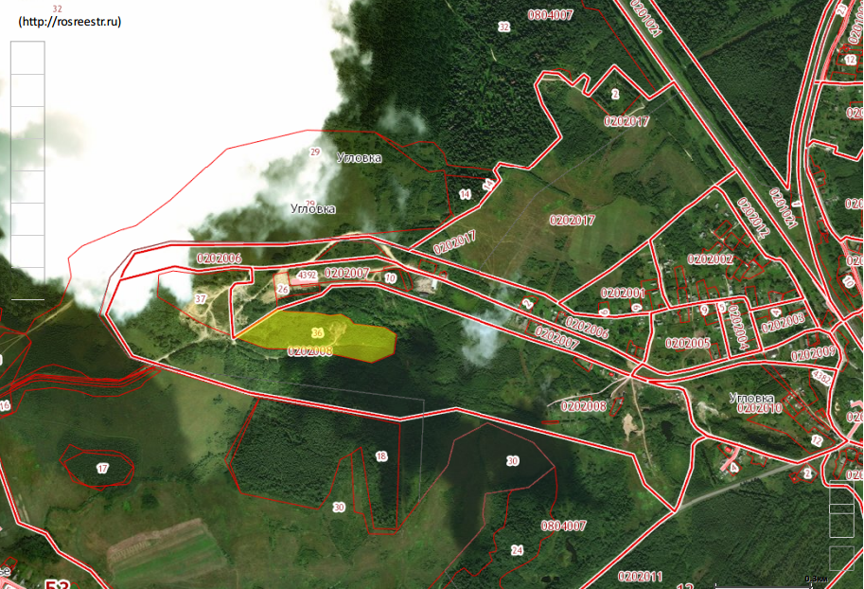
Земельный участок 5: Московская 52 (пос. Угловка, ул.Московская, з/уч.52)
Характеристики территории участка:
Характеристика инфраструктуры: электроэнергия/ ближайшая сеть 200 м; газ/ближайшая сеть 500 м;
Условия приобретения:
аренда, выкуп возможен;
Здания и сооружения: отсутствуют.
Площадь (га) | 4,7862
Описание площадки | Рельеф ровный, глубина промерзания до 1,5 м. Для строительства промышленных зданий.
Категория земельного участка | Земли населенных пунктов, Зона П4
Кадастровый номер земельного участка | Кадастровый квартал 53:12:0202008:36
ОКУЛОВСКИЙ МУНИЦИПАЛЬНЫЙ РАЙОН
/21
Notes:
21

Slide 22
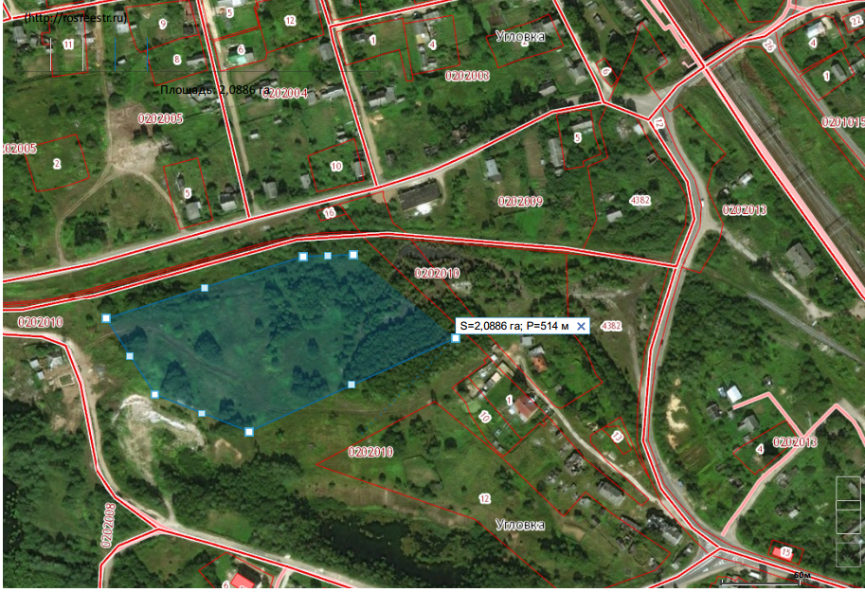
Земельный участок 6: Заводская-Московская (пересечение ул.Заводская и ул.Московская)
Характеристики территории участка:
Характеристика инфраструктуры: электроэнергия/ ближайшая сеть 100 м; газ/ ближайшая сеть 2000 м (магистральный турбопровод);
Условия приобретения:
аренда, выкуп возможен;
Здания и сооружения: отсутствуют.
Площадь (га) | 2,0
Описание площадки | Рельеф ровный, глубина промерзания до 1,5 м. Для строительства жилья и промышленных зданий.
Категория земельного участка | Земли населенных пунктов
Кадастровый номер земельного участка | Кадастровый квартал 53:12:0202010
ОКУЛОВСКИЙ МУНИЦИПАЛЬНЫЙ РАЙОН
/22
Notes:
22

Slide 23
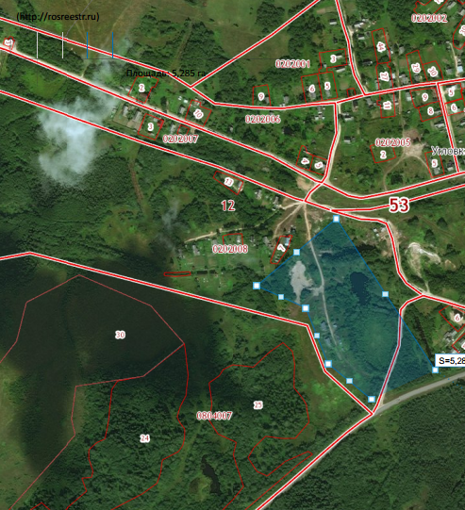
Земельный участок 7: Березовка 1 (пос. Угловка, справа от а/дороги «Угловка-Валдай»)
Характеристики территории участка:
Характеристика инфраструктуры
Условия приобретения: выкуп возможен;
Здания и сооружения: отсутствуют.
Площадь (га) | 5
Описание площадки | Рельеф ровный, глубина промерзания до 1,5 м. Для строительства жилья и промышленных зданий.
Категория земельного участка | Земли населенных пунктов, зона П1
Кадастровый номер земельного участка | 53:12:0202008, 53:12:0202011
Наименование | Ближайшая сеть (м)
Газ (м³/год) | 2000/ Среднее и низкое давление
Отопление (Гкал/час) | 3000
Электроэнергия (Квт) | 300
Водоснабжение (м³/год) | 1000
канализация (м³/год) | 500
очистные сооружения (м³/год) | 1000
ОКУЛОВСКИЙ МУНИЦИПАЛЬНЫЙ РАЙОН
/23
Notes:
23

Slide 24
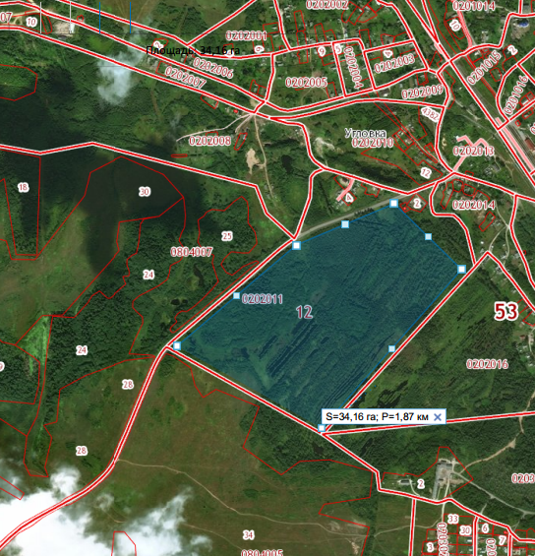
Земельный участок 8: Березовка 2 (пос. Угловка, слева от а/дороги «Угловка-Валдай»)
Характеристики территории участка:
Характеристика инфраструктуры:
Условия приобретения: выкуп возможен;
Здания и сооружения: отсутствуют.
Площадь (га) | 20
Описание площадки | Рельеф ровный, глубина промерзания до 1,5 м. Для строительства промышленных зданий.
Категория земельного участка | Земли населенных пунктов, зона П1
Кадастровый номер земельного участка | -
Наименование | Ближайшая сеть (м)
Газ (м³/год) | 2000/ Среднее и низкое давление
Отопление (Гкал/час) | 3000
Электроэнергия (Квт) | 300
Водоснабжение (м³/год) | 1000
канализация (м³/год) | 500
очистные сооружения (м³/год) | 1000
ОКУЛОВСКИЙ МУНИЦИПАЛЬНЫЙ РАЙОН
/24
Notes:
24

Slide 25
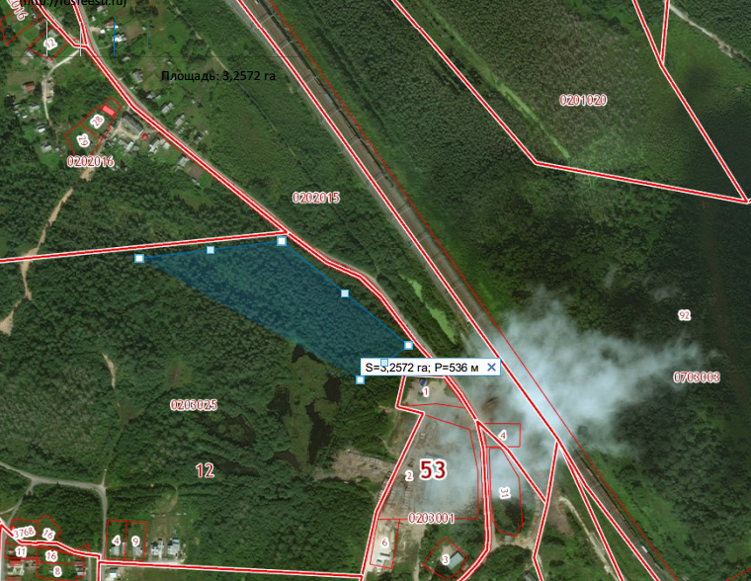
Земельный участок 9: Заводская 1 (пос.Угловка, ул. Заводская)
Характеристики территории участка:
Характеристика инфраструктуры
Условия приобретения: аренда, выкуп возможен;
Здания и сооружения: отсутствуют.
Площадь (га) | 3,0 / Возможно расширение до 5,0 га
Описание площадки | Рельеф ровный, глубина промерзания до 1,5 м. Для строительства жилья и промышленных зданий.
Категория земельного участка | Земли населенных пунктов
Кадастровый номер земельного участка | Кадастровый квартал 53:12:0203025
Наименование | Ближайшая сеть (м)
Газ (м³/год) | 1000
Электроэнергия (Квт) | 500
Водоснабжение (м³/год) | 300
ОКУЛОВСКИЙ МУНИЦИПАЛЬНЫЙ РАЙОН
/25
Notes:
25

Slide 26
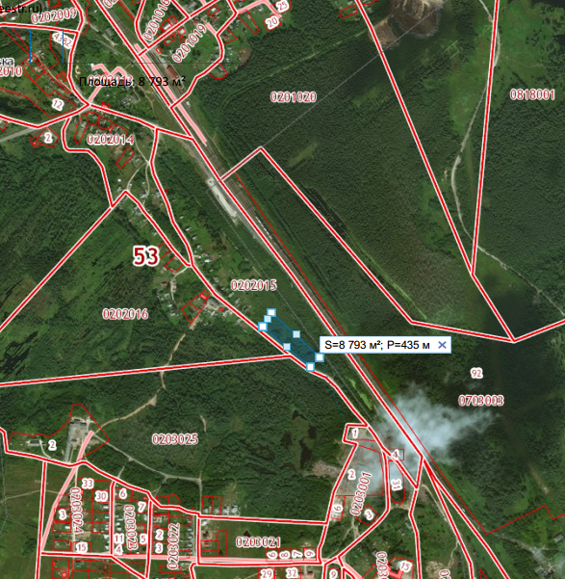
Земельный участок 10: Заводская 2 (пос.Угловка, ул. Заводская)
Характеристики территории участка:
Характеристика инфраструктуры
Условия приобретения: аренда, выкуп возможен;
Здания и сооружения: отсутствуют.
Площадь (га) | 0,8793
Описание площадки | Рельеф ровный, глубина промерзания до 1,5 м. Для строительства жилья и промышленных зданий.
Категория земельного участка | Земли населенных пунктов, зона Ж1
Кадастровый номер земельного участка | Кадастровый квартал 53:12:0203015
Наименование | Ближайшая сеть (м)
Газ (м³/год) | 1000
Электроэнергия (Квт) | 500
Водоснабжение (м³/год) | 300
ОКУЛОВСКИЙ МУНИЦИПАЛЬНЫЙ РАЙОН
/26
Notes:
26

Slide 27
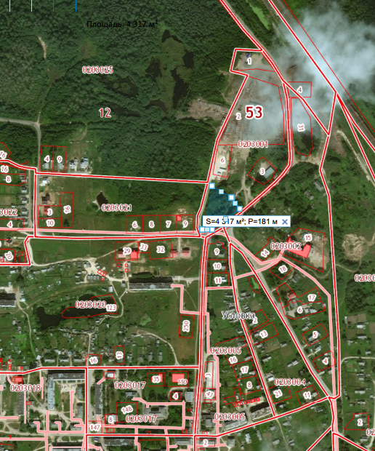
Земельный участок 11: Строителей 1 (пос. Угловка, ул. Строителей)
Характеристики территории участка:
Характеристика инфраструктуры
Условия приобретения: аренда, выкуп возможен;
Здания и сооружения: отсутствуют.
Площадь (га) | 0,4317
Описание площадки | Рельеф ровный, глубина промерзания до 1,5 м. Для строительства промышленных зданий.
Категория земельного участка | Земли населенных пунктов, зона П1
Кадастровый номер земельного участка | Кадастровый квартал 53:12:0203001
Наименование | Ближайшая сеть (м)
Газ (м³/год) | 500
Электроэнергия (Квт) | 100
Водоснабжение (м³/год) | 100
ОКУЛОВСКИЙ МУНИЦИПАЛЬНЫЙ РАЙОН
/27
Notes:
27

Slide 28
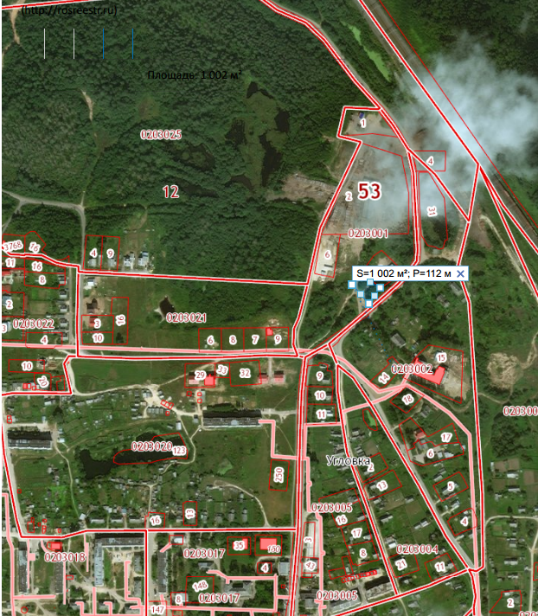
Земельный участок 12: Строителей 2 (пос.Угловка, ул. Строителей)
Характеристики территории участка:
Характеристика инфраструктуры
Условия приобретения: аренда, выкуп возможен;
Здания и сооружения: отсутствуют.
Площадь (га) | 0,1
Описание площадки | Рельеф ровный, глубина промерзания до 1,5 м. Для строительства промышленных зданий.
Категория земельного участка | Земли населенных пунктов, зона П1
Кадастровый номер земельного участка | Кадастровый квартал 53:12:0203001
Наименование | Ближайшая сеть (м)
Газ (м³/год) | 500
Электроэнергия (Квт) | 100
Водоснабжение (м³/год) | 100
ОКУЛОВСКИЙ МУНИЦИПАЛЬНЫЙ РАЙОН
/28
Notes:
28

Slide 29
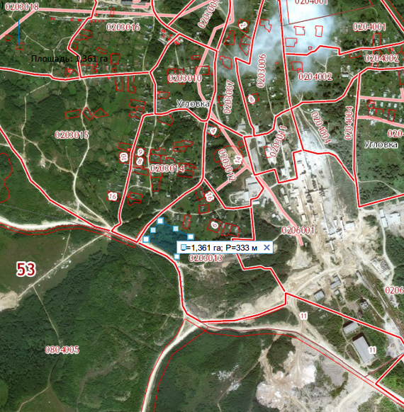
Земельный участок 13: Зеленая (пос. Угловка. ул. Зеленая)
Характеристики территории участка:
Характеристика инфраструктуры
Условия приобретения: аренда, выкуп возможен;
Здания и сооружения: отсутствуют.
Площадь (га) | 1,3
Описание площадки | Рельеф ровный, глубина промерзания до 1,5 м. Для строительства промышленных зданий.
Категория земельного участка | Земли населенных пунктов, зона Ж1
Кадастровый номер земельного участка | Кадастровый квартал 53:12:0203013
Наименование | Ближайшая сеть (м)
Газ (м³/год) | 500
Электроэнергия (Квт) | 200
Водоснабжение (м³/год) | 500
ОКУЛОВСКИЙ МУНИЦИПАЛЬНЫЙ РАЙОН
/29
Notes:
29

Slide 30
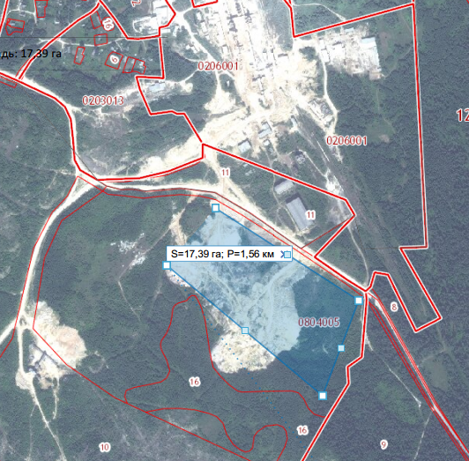
Земельный участок 14: УИК 1 (пос. Угловка, справой стороны от дороги Угловка- п. Первомайский и от АО «УИК»)
Характеристики территории участка:
Характеристика инфраструктуры
Условия приобретения: аренда, выкуп возможен;
Здания и сооружения: отсутствуют.
Площадь (га) | 17,39
Описание площадки | Рельеф ровный, глубина промерзания до 1,5 м. Для строительства промышленных зданий.
Категория земельного участка | Земли промышленности
Наименование | Ближайшая сеть (м)
Газ (м³/год) ( территория АО «УИК» | 1,0
Электроэнергия (Квт) территория АО «УИК» | 1,0
Водоснабжение (м³/год) территория АО «УИК» | 1,0
Удаление отходов:
канализация (м³/год) | 500
очистные сооружения (м³/год) | 1000
ОКУЛОВСКИЙ МУНИЦИПАЛЬНЫЙ РАЙОН
/30
Notes:
30

Slide 31
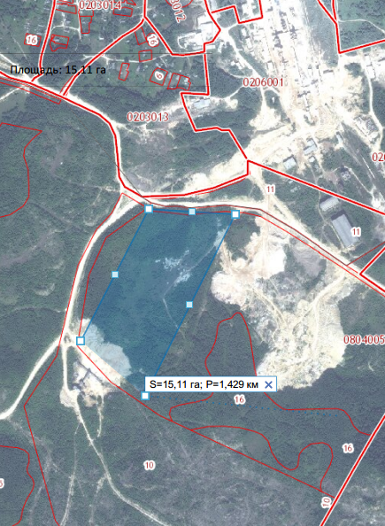
Земельный участок 15: УИК 2 (пос. Угловка, справой стороны от дороги Угловка- п. Первомайский и от АО «УИК»)
Характеристики территории участка:
Характеристика инфраструктуры
Условия приобретения: аренда, выкуп возможен;
Здания и сооружения: отсутствуют.
Площадь (га) | 15,11
Описание площадки | Рельеф ровный, глубина промерзания до 1,5 м. Для строительства промышленных зданий.
Категория земельного участка | Земли промышленности
Наименование | Ближайшая сеть (м)
Газ (м³/год) ( территория АО «УИК» | 1,0
Электроэнергия (Квт) территория АО «УИК» | 1,0
Водоснабжение (м³/год) территория АО «УИК» | 1,0
Удаление отходов:
канализация (м³/год) | 500
очистные сооружения (м³/год) | 1000
ОКУЛОВСКИЙ МУНИЦИПАЛЬНЫЙ РАЙОН
/31
Notes:
31

Slide 32
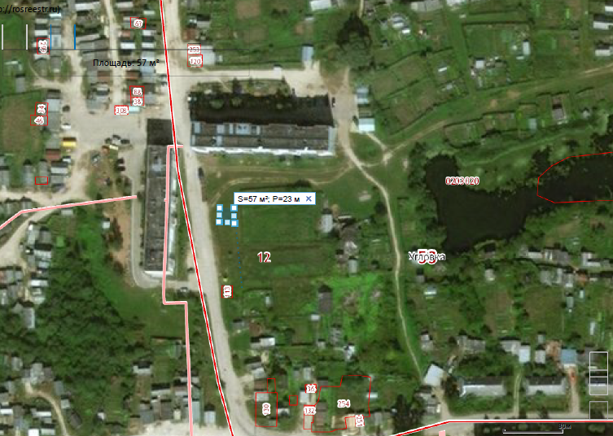
Земельный участок 16: ул. Советская (пос. Угловка, ул. Советская (в районе д. №17 и 19)
Характеристики территории участка:
Характеристика инфраструктуры
Условия приобретения: аренда, выкуп возможен;
Здания и сооружения: отсутствуют.
Площадь (га) | 0,005
Описание площадки | Рельеф ровный, глубина промерзания до 1,5 м. Для строительства промышленных зданий.
Категория земельного участка | Земли населенных пунктов, зона Ж1
Кадастровый номер земельного участка | Кадастровый квартал 53:12:0203020
Наименование | Ближайшая сеть (м)
Газ (м³/год) | 10-20
Электроэнергия (Квт) | 20-30
Водоснабжение (м³/год) | 50
ОКУЛОВСКИЙ МУНИЦИПАЛЬНЫЙ РАЙОН
/32
Notes:
32

Slide 33
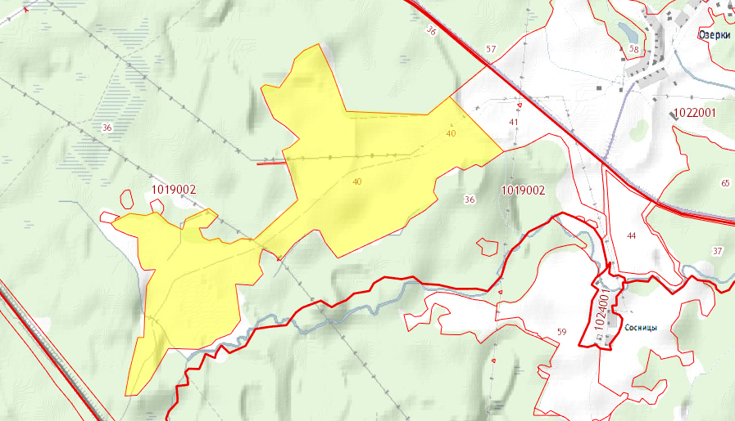
Земельный участок 17: Машино-Смешино (Окуловский район, 6-й км а/дороги «Окуловка-Угловка)
Характеристики территории участка:
Характеристика инфраструктуры: газ- через 8 км., электроэнергия через 1,8 км.;
Условия приобретения:
аренда, выкуп возможен;
Здания и сооружения: отсутствуют.
Владелец: ООО «Алекс», Исполнительный директор Гафаров Тагир Убжуриевич, г. Окуловка, ул. Ленина, д.42, 89116456886
Площадь (га) | 150 га (расширение до 200 га)
Описание площадки | Рельеф ровный, для сельскохозяйственного назначения.
Категория земельного участка | Земли сельхоз назначения
Кадастровый номер земельного участка | 53:12:1019002:40
ОКУЛОВСКИЙ МУНИЦИПАЛЬНЫЙ РАЙОН
/33
Notes:
33

Slide 34
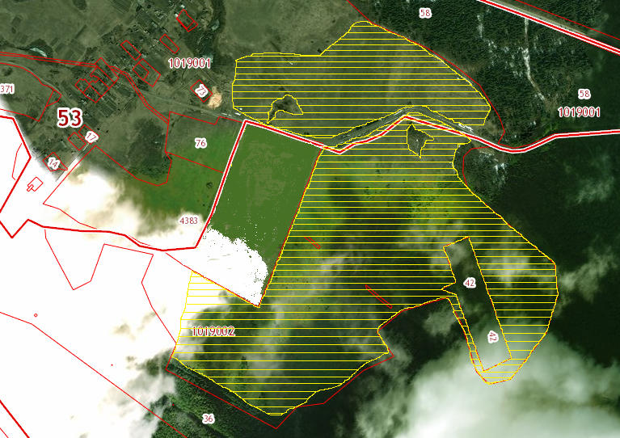
Земельный участок 18: у д. Окуловка (справа от а/д Окуловка-Угловка, за д. Окуловка)
Характеристики территории участка:
Характеристика инфраструктуры: газ через 2 км;
Условия приобретения:
аренда, выкуп возможен;
Здания и сооружения: отсутствуют.
Площадь (га) | 80 га
Описание площадки | Рельеф ровный
Категория земельного участка | Земли сельхоз назначения
Кадастровый номер земельного участка | 53:12:1019002, 53:12:1019001
ОКУЛОВСКИЙ МУНИЦИПАЛЬНЫЙ РАЙОН
/34
Notes:
34

Slide 35
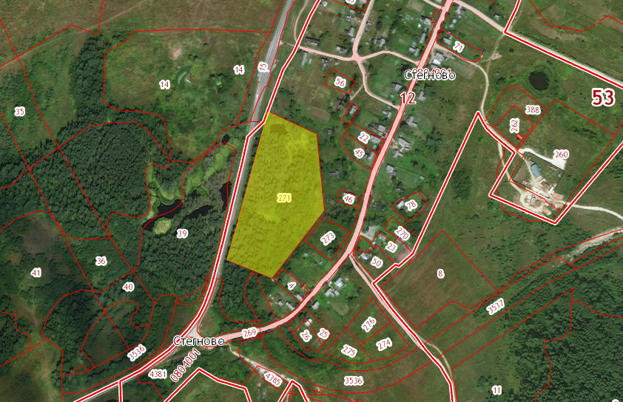
Земельный участок 19: Стегново (Угловское городское поселение, д. Стегново, уч.№66)
Характеристики территории участка:
Характеристика инфраструктуры: электроэнергия - есть возможность протянуть линию
Условия приобретения:
аренда;
Здания и сооружения: отсутствуют.
Площадь (га) | 2,9 га
Описание площадки | Рельеф ровный, имеются пруды. Для размещения объектов, характерных для населенных пунктов.
Категория земельного участка | Земли населенных пунктов
Кадастровый номер земельного участка | 53:12:0804001:271
ОКУЛОВСКИЙ МУНИЦИПАЛЬНЫЙ РАЙОН
/35
Notes:
35

Slide 36
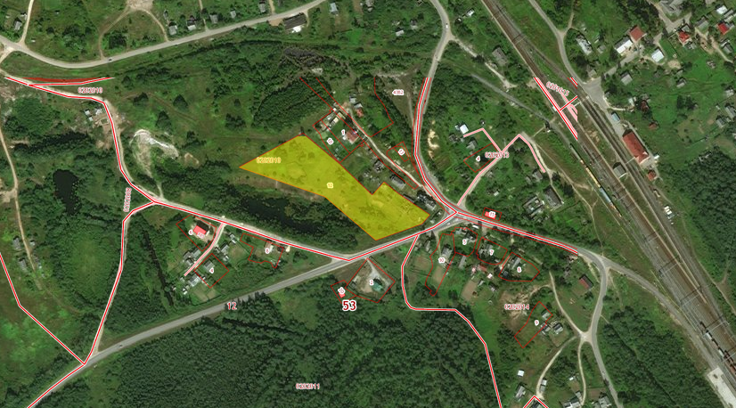
Земельный участок 20: Заводская 10 (пос. Угловка, ул. Заводская уч. №12)
Характеристики территории участка:
Характеристика инфраструктуры: электроэнергия - есть возможность протянуть линию
Условия приобретения:
аренда;
Здания и сооружения: отсутствуют.
Площадь (га) | 1,3907 га
Описание площадки | Для размещения скверов, парков, городских садов
Категория земельного участка | Земли населенных пунктов
Кадастровый номер земельного участка | 53:12:0202010:12
ОКУЛОВСКИЙ МУНИЦИПАЛЬНЫЙ РАЙОН
/36
Notes:
36

Slide 37
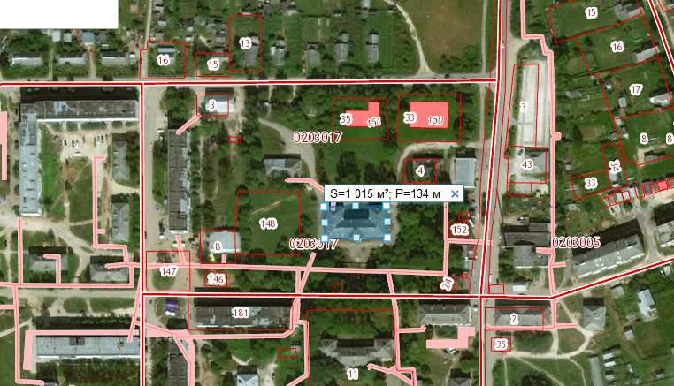
Нежилое здание-участок 21: Центральная 10 (пос. Угловка, ул. Центральная, 10)
Характеристики территории участка:
Характеристика инфраструктуры: электроэнергия, водоснабжение - есть
Условия приобретения:
Аренда, выкуп;
Здания и сооружения: двухэтажное кирпичное здание
Площадь здания | 1014,9 кв.м
Описание площадки | Культурно-досуговый вид деятельности
Категория земельного участка | Земли населенных пунктов
Кадастровый номер нежилого здания | 53:12:0203017:30
ОКУЛОВСКИЙ МУНИЦИПАЛЬНЫЙ РАЙОН
/37
Notes:
37

Slide 38
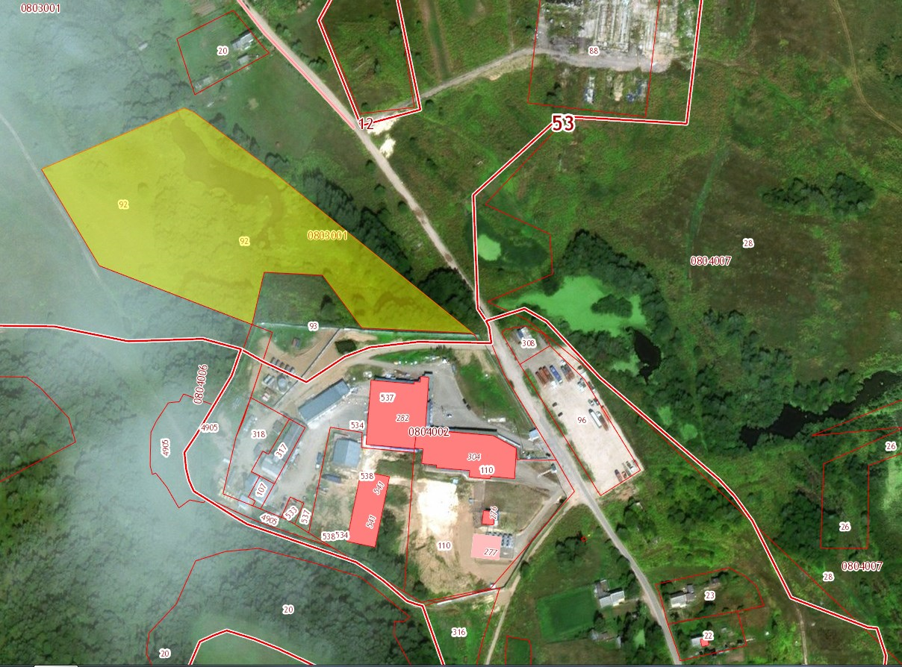
Земельный участок 22: Заручевье 1 (Угловское городское поселение, д. Заручевье, уч. 1а)
Характеристики территории участка:
Характеристика инфраструктуры:
Условия приобретения: аренда, возможен выкуп;
Здания и сооружения: отсутствуют.
Площадь | 3 га
Описание площадки | Рельеф ровный, глубина промерзания до 1,5 м. Для строительства промышленных зданий.
Категория земельного участка | Земли населенных пунктов, зона П1
Кадастровый номер земельного участка | 53:12:0803001:92
Наименование | Ближайшая сеть (м)
Газ (м³/год) | 1500
Электроэнергия (Квт) | 300
Водоснабжение (м³/год) | до 1000
Удаление отходов:
канализация (м³/год) | 1000
очистные сооружения (м³/год) | 1000
ОКУЛОВСКИЙ МУНИЦИПАЛЬНЫЙ РАЙОН
/38
Notes:
38

Slide 39
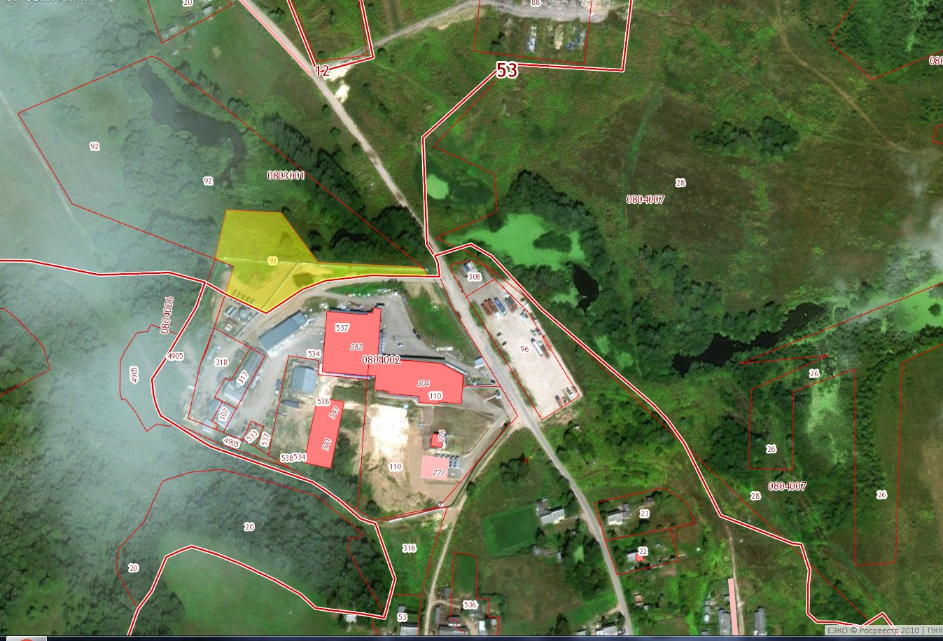
Земельный участок 23: Заручевье 2 (Угловское городское поселение, д. Заручевье, уч. 1б)
Характеристики территории участка:
Характеристика инфраструктуры:
Условия приобретения: аренда, возможен выкуп;
Здания и сооружения: отсутствуют.
Площадь | 0,7 га
Описание площадки | Рельеф ровный, глубина промерзания до 1,5 м. Для строительства промышленных зданий.
Категория земельного участка | Земли населенных пунктов, зона П1
Кадастровый номер земельного участка | 53:12:0803001:93
Наименование | Ближайшая сеть (м)
Газ (м³/год) | 1500
Электроэнергия (Квт) | 300
Водоснабжение (м³/год) | до 1000
Удаление отходов:
канализация (м³/год) | 1000
очистные сооружения (м³/год) | 1000
ОКУЛОВСКИЙ МУНИЦИПАЛЬНЫЙ РАЙОН
/39
Notes:
39

Slide 40
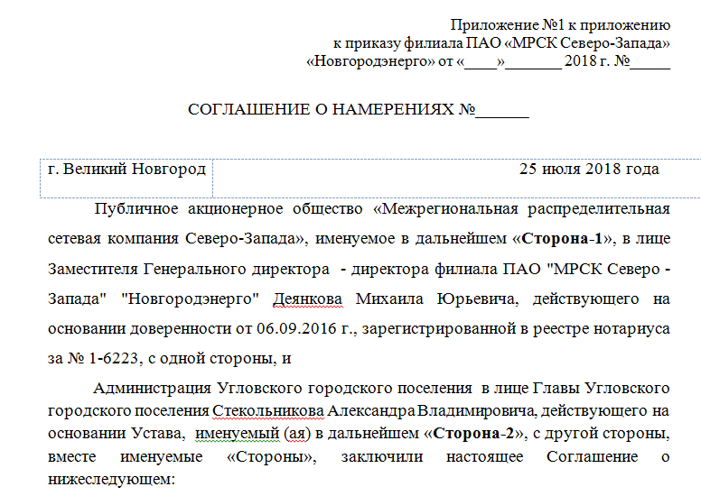

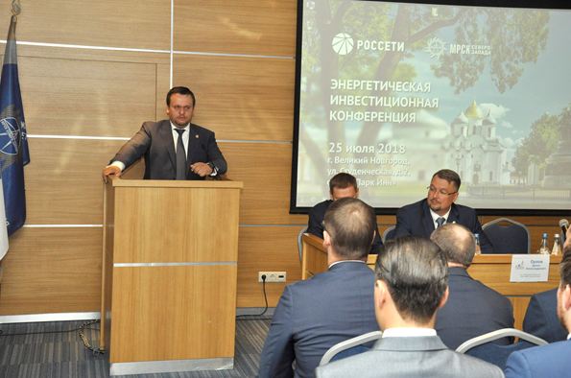
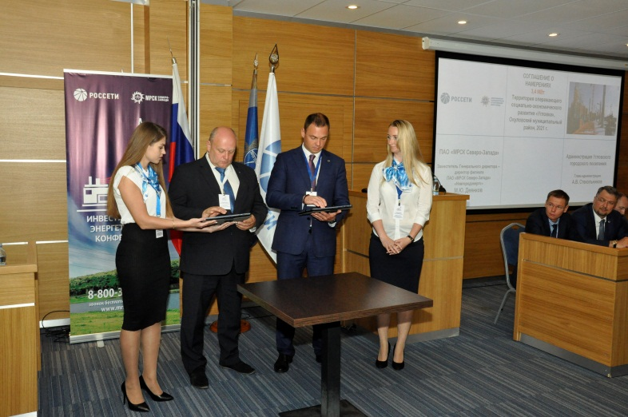
Реализация инвестиционных проектов путем заключения и исполнения договора о технологическом присоединении энергопринимающих устройств к электрическим сетям
ПАО «МРСК Северо-Запада»
Сторона 2 | Наименование объекта | Название административного района, адрес объекта | Мощность кВт.
ООО «АвтоХимСтандарт» | Производство пластиковой тары | Новгородская обл., Окуловский р-н, д.Березовка 75 | 1000
ООО «Валдайская Косметика» | Производство парфюмерии и косметики |  | 500
ООО «УКБХ» | Производство бытовой химии |  | 500
ООО «Новгородские лесные ягоды» | Переработка и консервирование фруктов и ягод | Новгородская область, Окуловский район,р.п.Угловка | 1400
Итого заявленная мощность |  |  | 3400
ОКУЛОВСКИЙ МУНИЦИПАЛЬНЫЙ РАЙОН
/40
Notes:
40

Slide 41

Концепция реализации инвестиционных и инфраструктурных проектов
Цифрами на карте обозначены точки подключения и объекты планируемой инженерной инфраструктуры:
Скважина и водопровод к площадке в д.Березовка;
Скважины и водопровод к площадке в п.Угловка;
ЛОС и КНС;
Трансформаторная подстанция;
Понижающая газовая станция;
Реконструкция автомобильной дороги (выделено красной линией);
Котельная.
ОКУЛОВСКИЙ МУНИЦИПАЛЬНЫЙ РАЙОН
/41
Notes:
41

Slide 42
Нормативная база ТОСЭР Угловка
Федеральный уровень
Федеральный закон от 29.12.2014 N 473-ФЗ «О территориях опережающего социально-экономического развития в Российской Федерации»
Федеральный закон от 31.12.2014 N 519-ФЗ «О внесении изменений в отдельные законодательные акты Российской Федерации в связи с принятием Федерального закона «О территориях опережающего социально-экономического развития в Российской Федерации»
Федеральный закон от 29.11.2014 N 380-ФЗ «О внесении изменений в часть вторую Налогового кодекса Российской Федерации в связи с принятием Федерального закона «О территориях опережающего социально-экономического развития в Российской Федерации»
Постановление Правительства РФ от 22.06.2015 N 614 «Об особенностях создания территорий опережающего социально-экономического развития на территориях монопрофильных муниципальных образований Российской Федерации (моногородов)»
Постановление Правительства РФ от 16.03.2018 N 275 «О создании территории опережающего социально-экономического развития «Угловка»
Письмо Министерства труда и социальной защиты РФ от 10.06.2016 N 17-3/В-244 «О применении пониженных тарифов страховых взносов резидентами территории опережающего социально-экономического развития»
Письмо Министерства финансов РФ от 23.04.2015 N ГД-4-3/6993 «О применении пониженных налоговых ставок по налогу на прибыль организаций»
Статья 427 НК РФ от 03.07.2016 N 243-ФЗ «Пониженные тарифы страховых взносов»
Региональный уровень
Постановление Правительства Новгородской области от 19.07.2018 № 371 «О мерах по реализации отдельных положений Федерального закона «О территориях опережающего социально-экономического развития в Российской Федерации»
Постановление Правительства Новгородской области от 25.12.2017 № 472 «О внесении изменений в постановление Правительства Новгородской области от 26.08.2014 № 448»
Областной закон Новгородской области от 27.10.2017 N 173-ОЗ «О внесении изменений в областной закон «О налоговых ставках на территории Новгородской области»
Областной закон Новгородской области от 27.10.2017 N 155-ОЗ «О внесении изменений в областной закон «О налоге на имущество организаций»
Областной закон Новгородской области от 27.10.2017 N 159-ОЗ «О полномочии Правительства Новгородской области по заключению соглашений об осуществлении деятельности на территориях опережающего социально-экономического развития, создаваемых на территориях монопрофильных муниципальных образований (моногородов) Новгородской области»
ОКУЛОВСКИЙ МУНИЦИПАЛЬНЫЙ РАЙОН
/42

Slide 43
Фонд развития моногородов
Форма участия
Предоставление процентного займа
Участие в капитале компании инициатора (не более 49%)
Условия предоставления поддержки Фондом
Сумма – от 100 до 1000 млн. руб.
Ставка – 5% годовых
Срок – до 8 лет
Участие собственными средствами инициатора в проекте – не менее 15 %
Отсрочка по выплате займа – не более 3 лет
Наличие обеспечения
Требования к проекту и инициатору (заемщику)
Отсутствие зависимости от деятельности градообразующего предприятия
Инициатор (заемщик) – юридическое лицо, резидент РФ
Отсутствие у заемщика просроченной задолженности перед бюджетом и фондами
Проект должен реализоваться в границах моногорода
Участие Фонда в проекте не более 40%
Средства Фонда могут быть направлены только на капитальные вложения
Наличие заключенного с Субъектом РФ Генерального соглашения
Наличие заключенного с Субъектом РФ соглашения о софинансировании расходов на создание инфраструктуры в конкретном моногороде
Ограничения
ОКУЛОВСКИЙ МУНИЦИПАЛЬНЫЙ РАЙОН
/43

Slide 44




Точка роста
Одной из точек роста станет введенный в эксплуатацию в 2018 году участок федеральной скоростной платной автомобильной дороги Москва - Санкт-Петербург (М-11).
Ситуация с безработицей в поселении к 2020 году останется стабильной. Этому будет способствовать
создание рабочих мест в рамках строительства инфраструктуры автомагистрали М-11.
Будет создано 434 новых рабочих места
ОКУЛОВСКИЙ МУНИЦИПАЛЬНЫЙ РАЙОН
/44
Notes:
44

Slide 45

Региональная промышленная площадка
Обеспеченность региональной площадки
ресурсами и коммуникациями
Электроснабжение
Водоснабжение (скважина)
Канализация
Газ
Ливневая канализация
Сети связи
ОКУЛОВСКИЙ МУНИЦИПАЛЬНЫЙ РАЙОН
/45
Notes:
45

Slide 46


Городские сообщества и стейкхолдеры
ОКУЛОВСКИЙ МУНИЦИПАЛЬНЫЙ РАЙОН
/46
Notes:
46

Slide 47



Контактная информация
Васильева Татьяна Васильевна - Заместитель Главы администрации Окуловского района по экономическому развитию,
председатель комитета финансов ,
Новгородская область, г.Окуловка, ул.Кирова д.6, тел.: +79217383715, (881657)21439, e-mail: ekonomikmz@mail.ru www.okuladm.ru
Проектный офис Министерства
инвестиционной политики Новгородской области на территории района
тел.: 8 (8162) 700-116
e-mail: econom@novreg.ru

